Slide 1
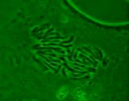
ПРОСТОЕ ДЕЛЕНИЕ КЛЕТКИ
МИТОЗ. АМИТОЗ

Slide 2
РАБОТА С ТЕРМИНАМИ
клеточный цикл;
интерфаза;
гаплоидный набор;
диплоидный набор;
репликация;
реакции матричного синтеза

Slide 3
Митоз – это…
материнская клетка
2n2с
дочерняя клетка дочерняя клетка
2n2c 2n2c

Slide 4
Посмотрите видеофрагмент и ответьте на вопросы:
Какие фазы митоза вам известны?
Как изменяется набор хромосом и хроматид в каждой фазе?
- Каково биологическое значение митоза?

Slide 6
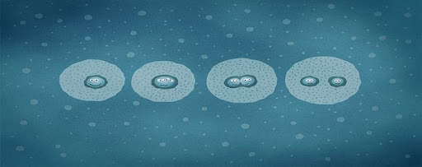
АМИТОЗ
Предлагаю прочитать текст статьи «Амитоз» и ответить на вопросы:
Что стало известно из этой статьи?
Какой материал оказался для вас новым?

Slide 8
ЗАКРЕПЛЕНИЕ
Работа в группах: на цветных
листах бумаги по заданному плану описать фазу митоза.
Афиширование результатов работы, составление опорной схемы в тетрадях и на доске.
Выполнение теста.

Slide 9
ДОМАШНЕЕ ЗАДАНИЕ
§ 17, задание 4 из учебного пособия на с.95, задание 6*.

